Slide 1
茗渓会 教員採用対策 (東京・茨城 中高英語)

Slide 2
発表の予定
・4年次のスケジュール
・茨城県の試験内容
・東京都の試験内容
・個人面接の対策
・集団討論の対策

Slide 3
4年次のスケジュール
4月 教育実習の準備
5月17日～6月4日 教育実習(筑波大学附属中学校)
6月27日 茨城1次(教職教養)
7月11日 東京1次(教職教養・専門教養・小論文)
7月21日 茨城1次合格発表
8月 6日 東京1次合格発表
8月22日 東京2次(個人面接・集団討論)
8月28日 茨城2次(小論文・個人面接・集団討論)
8月29日 私学適性検査
9月12日 東京2次(英会話実技)
10月1日 茨城合格発表
10月22日 東京合格発表
長期戦！
周りの友達が内定
決まっていく中でも
頑張る忍耐力が必要！

Slide 4
茨城県の試験内容
教職教養(84点)
専門教養(英検で免除)
小論文(600～800字)
個人面接
集団討論
英会話実技(英検で免除)

Slide 5
茨城県の試験内容
個人面接で聞かれたこと
・なぜ教員を志望するか？
・なぜ茨城県？
・場面指導
・自己ＰＲ表で書いたことについて
・ＩＣＴ教育を活用できるか？
・英語が苦手な子にどういう指導する？
面接官2人で25分くらい
たいしたことは聞かれなかった。話し方や身だしなみを見てた？

Slide 6
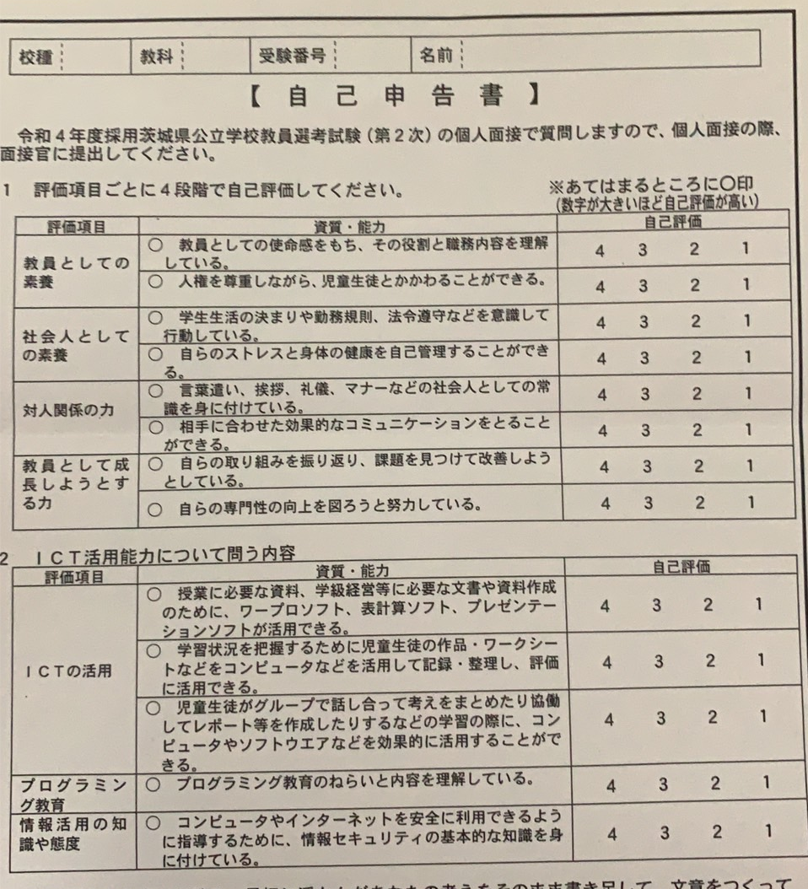

Slide 7
茨城県の試験内容
集団討論
テーマ…
子どもの学習意欲を高めるには？
・話を聞く態度が重要
・話し過ぎない、でも積極的に
・意見が少ない人に話を振る(振り方には注意)
受験生7人(3人欠席)で
25分くらい
議論する時間ほとんどなし
受かるなーと思った人は受かってた。

Slide 8
東京都の試験内容
教職教養(84点)
専門教養(56点)
小論文(70分1050字)
個人面接
集団討論
英会話実技

Slide 9
東京都の試験内容
個人面接で聞かれたこと
・なぜ英語の先生になりたいか？
・先生以外の職でも勉強は教えられるよ？
・具体的にどんなICT教育をする？
・特別支援の子どもも教えられる？
・高校の陸上部で何か衝突した経験は？
・障害チームのリーダーとして苦労した点は？

Slide 10
東京都の試験内容
4人で50分くらい。
周りのレベルが高くてびっくり！
メンバー全員合格
集団討論
テーマ…
夏休みの探究的課題について
・他大学は、自治体に特化した対策をしてくる
・蹴落とすのでなく強調する討論
・話がそれないように、引き戻す役割

Slide 11
個人面接の対策(ポイント)
・小学生から大学まで受けてきた教育全て書き出してみる
・練習しすぎで棒読みも注意
・教育実習を真剣に取り組む(現役生はこれしか引き出しがない)
・就職課、茗渓会の対策講座に参加する
・母親や友達、先生、高校の先生に見てもらう
・トレンド(ICT教育、特別支援教育、学力が追い付いていない子、不登校生徒での対応)を抑える

Slide 12
集団討論の対策(ポイント)
・就職課や茗渓会の講座に参加する
・基本的な姿勢が見についていてば問題ない
・メモ取りながらも相手の目を見る
・発言回数も余裕あればメモする
・自分の適性を知る(リーダー役か話を修正する役かアイデアを出す役か)
・相手の意見を否定しない
・募集要項を見て、早めに受験申込をする(受験番号が小さいほど合格率が高い)

